Slide 1

IN PARTNERSHIP WITH

Slide 2
Agenda
WU overview
Il Network
I Clienti
Il Brand
WU in Italia
Come funziona il servizio?
Commissioni
Come diventare agenti WU

Slide 3



A proposito di Western Union
Western Union: in media 34 transazioni al secondo!
Profilo dell'azienda
Fornitore leader nei servizi di pagamento in tutto il mondo
Trasferimento di denaro veloce, economico e affidabile
Piú di 200 Paesi e 150 M di clienti
Piú di 550.000 agenzie, 100,000 ATM e kiosks
Normative rigorose e conformità AML
Quotata alla Borsa di New York (NYSE: WU)
Azienda Fortune 500 e S&P 500
Risultati dell'anno 2019*
$5.5 miliardi di fatturato
$300 miliardi di rimesse
~$1 miliardo di cash flow
* Source: Western Union 2019 Earnings Release
Notes:
Western Union è leader mondiale del trasferimento di denaro o Money transfer, un servizio che consente di inviare e ricevere piccole somme di denaro nel giro di pochi minuti, da persona a persona, in oltre 200 paesi nel mondo, senza la necessità di una carta credito, né di un conto corrente bancario.
Il servizio Money Transfer è utilizzato dagli stranieri per inviare le rimesse al paese di origine, dai turisti in caso di necessità e dagli italiani, che sempre più di frequente lo impiegano al posto dei metodi di pagamento tradizionali.

Slide 4
Leader Globale nel trasferimento di rimesse
Western Union dispone di una forte leadership mondiale con un fatturato quasi quattro volte quello del concorrente principale
FY 2019 Revenue* (in $, Miliardi)
$5.5
$1.3
$1.1
Western Union
Moneygram
Ria (Euronet)
*2018 Earning Release di WU, MG e RIA
Notes:
Western Union dispone di una forte leadership mondiale con un fatturato annuo di 5,6 miliardi di dollari, quasi quattro volte quello del concorrente principale.
Può contare su oltre 550.000 punti vendita convenzionati, chiamati agenzie, sparsi in tutto il mondo che trasferiscono oltre 300 miliardi di dollari in 130 valute diverse. I 150 milioni di clienti eseguono con Western Union 34 transazioni al secondo, assicurando a individui, famiglie e imprese un conveniente accesso ai servizi di trasferimento del denaro.

Slide 5
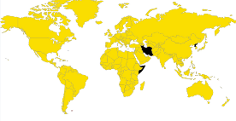

Una rete globale senza eguali
Western Union: piú di 550,000 agenzie nel mondo
2.000 istituti bancari partner
Partnership con 100 Organizzazioni Postali
200 Paesi e territori
Oltre 16.000 corridoi

Slide 6
Network scale
WESTERN UNION – Network nel mondo
Notes:
- How our size compares to other retail organisations

Slide 7
WESTERN UNION – Network nel mondo
Quasi 2 volte piú grande dei 2 maggiori competitors ed una capillare e diffusa presenza nelle aree meno urbanizzate
Notes:
Our distribution network and size is unmatched by our competitors
7

Slide 8



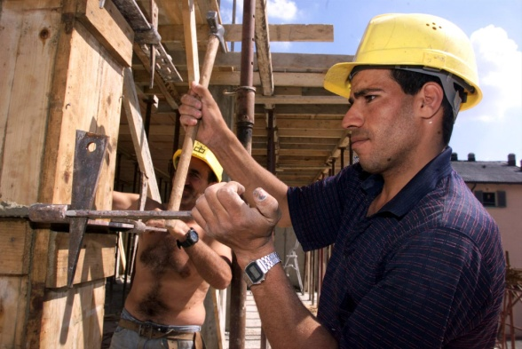
WESTERN UNION – i Clienti
Lavoratori stranieri che utilizzano il Money Transfer per l’invio mensile delle rimesse alle famiglie rimaste nel paese di origine;
Turisti e studenti (italiani e stranieri) che lo utilizzano prevalentemente nel periodo estivo, in occasione di viaggi-studio all’estero;
Italiani in genere che, sempre più spesso, lo utilizzano come sistema di pagamento alternativo ai mezzi tradizionali
Invii per doni stagionali o emergenze e trasferimenti urgenti
Sostegno alla famiglia o all’istruzione dei propri familiari

Slide 9
WESTERN UNION – i Clienti
Migrant Lifecycle
Migrant Senders
1-3 anni
3-7 anni
oltre 7 anni
Arrival
Stabilisation
Consolidation
Transfer money home
Buy consumer durables
Hold current account
Transfer money
Buy car/house
Buy “protection“
Hold current account
Transfer money
Lifecycle of
„new resident“
Remittances
Loan
Products,
Mortgage,
Associated
Insurance
Savings
Products,
Consuming,
Basic Insurance
Financial needs
„new residents“
Current Account
Debit Card
Car Financing
Credit Card
Revenues per Customer
(by lifestage)
Cross
Selling
Product
Substitution
$280
Other
1%
Typical
Products held
100% =
Account
15%
Loan
14%
Account
25%
Card
15%
Card
100%
Mortgage
30%
Remittances
Remittances
70%
Remittances
30%
Consumer financial needs change over time
Source: McKinsey Analysis
Notes:
9

Slide 10

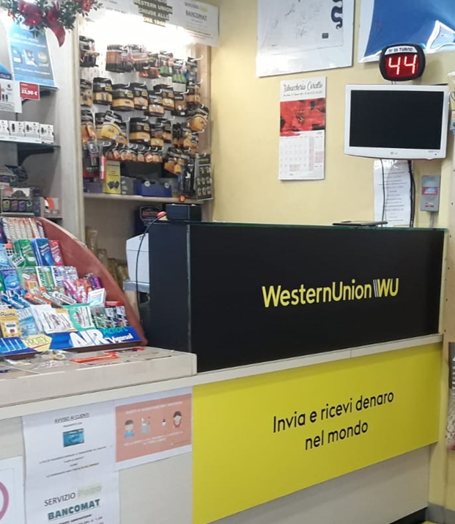
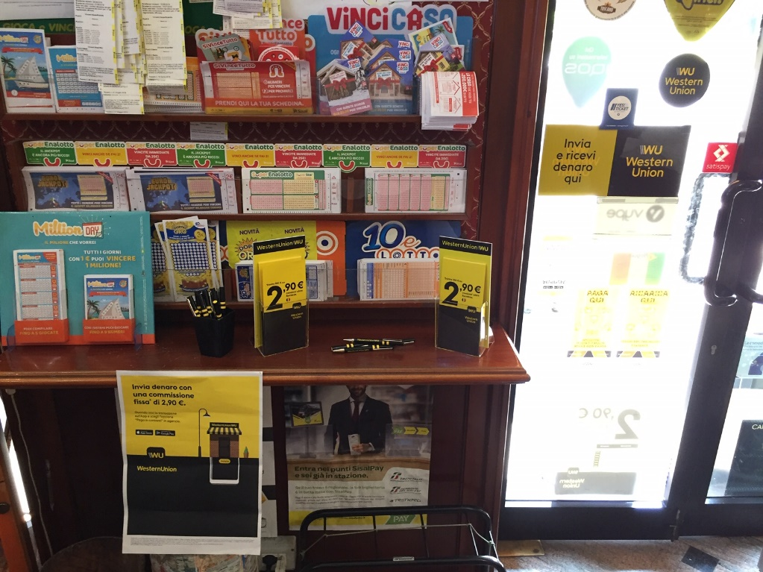
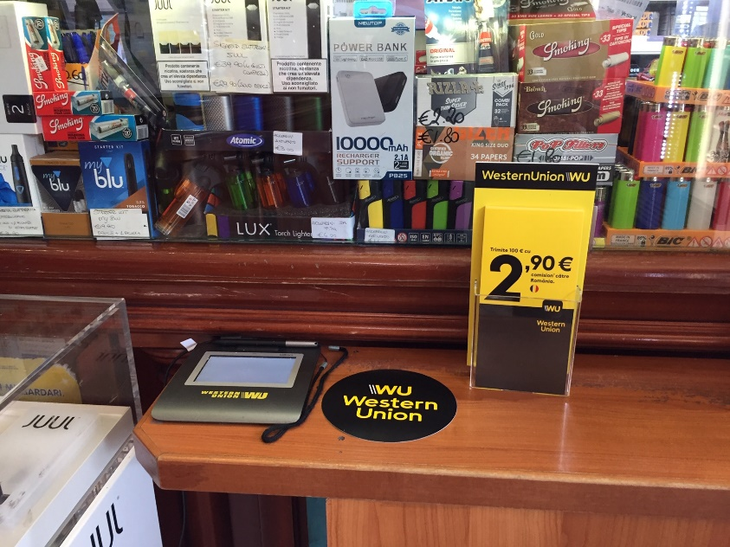
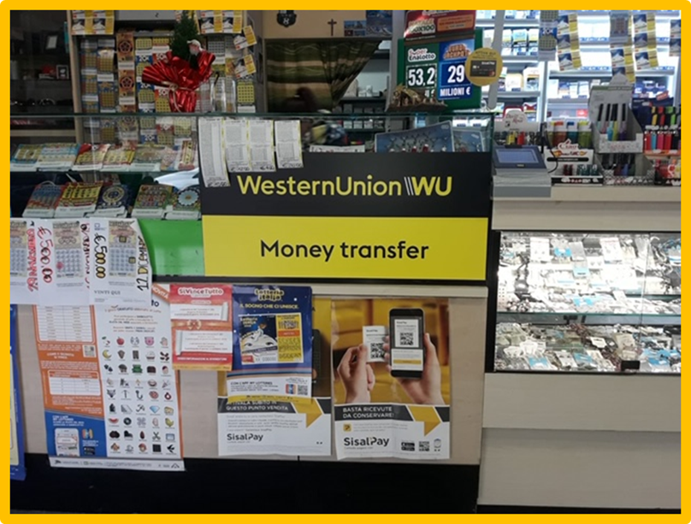
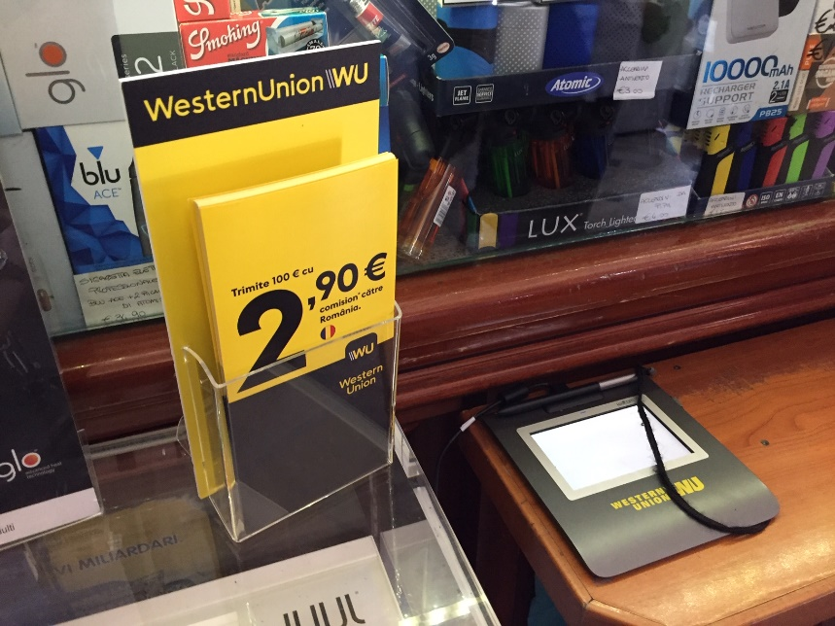
WESTERN UNION – Il Brand

Slide 11
WESTERN UNION in ITALIA
Mercato di riferimento
Dati ufficiali alla fine del 2019: 5.2 M di migranti residenti ufficiali in Italia
Solo in 15 degli oltre 8,000 comuni italiani non risultano migranti residenti
Il business risulta, quindi, molto diffuso (RM, MI, TO, NA coprono solo il 30% del nostro business)
I principali corridoi sono: Romania, Marocco, Senegal, Albania, India, che coprono circa la metá di tutte le transazioni
L’Italia e’ tra i primi 10 paesi al mondo per importanza del mercato delle rimesse. Nel 2018 il valore complessivo delle rimesse é stato di 5,8 miliardi di €
Presenza di Western Union
Leader indiscusso nel nel mercato italiano delle rimesse
Oltre 20 anni di presenza in Italia
2 uffici (1 Roma, 1 Milano), 200 dipendenti
Brand awareness spontanea maggiore del 95%
Oltre 2.4 milioni di clienti in Italia
2.100.000 carte MY WU (carta fedeltá) sul mercato

Slide 12
WESTERN UNION – Network in Italia
Ricevitorie &
Tabacchi
Negozi etnici
Agenzie viaggio
Rent a car
Utis
UTIS
Edicole/librerie
Banche e
Uffici Cambi
Internet Point

Slide 13
WESTERN UNION - Come funziona
CSC W.U.
Call center
WU
Agenzia
Location
TO SEND
NEXT DAY
TO RECEIVE
Cliente
Cliente

Slide 14
WESTERN UNION - Commissioni
Solo il mittente paga la commissione, il destinatario non paga nulla
L’Agente WU guadagna una percentuale sulle commissioni pagate dal cliente su tutte le operazioni effettuate (send e receive) + eventuali incentivi ad hoc
Il guadagno netto per la singola agenzia varia in base a numerosi fattori (Paese di destinazione, importo inviato, tipologia del servizio), ma in media è di circa
2.5 € a transazione
Esempio di tabella tariffaria
IMPORTO DA INVIARE |  | TARIFFE
DA EURO | A EURO | COMMISSIONI IN EURO
0,01 | 50,00 | 4,90
50,01 | 100,00 | 10,00
100,01 | 150,00 | 15,00
150,01 | 200,00 | 20,00
200,01 | 300,00 | 25,00
300,01 | 400,00 | 29,00
400,01 | 500,00 | 32,00
500,01 | 960,00 | 39,00

Slide 15
WESTERN UNION - Come diventare AGENTI
Sottoscrizione contratto con Territorial Sales Executive WU: ATTIVAZIONE GRATUITA
Iscrizione in Banca d’Irlanda nell’elenco delle Agenzie Autorizzate ai Servizi di Pagamento
Training iniziale direttamente in negozio
    Normativa Antiriciclaggio, Operativitá giornaliera e kit di visibilitá
    PC, Internet, stampante e scanner
Transazioni, transazioni, transazioni....... $$$$$$$

Slide 16

Grazie!
segreteria@utis.it

